Slide 1


Simulación de Sistema de Control
Actividad Extra 2
Profesor: Rubén García Duana
Alumno(s):
Adriana Patricia Morales Sánchez
Brandon Cobb Anaya
Diego David Montiel Cantú
Francisco Raúl Alvarado Romero Valdés
Rogelio Zuñiga Estrada

Slide 2


Objetivo General
Implementar un sistema de simulación de un sistema de control básico.

Slide 3
Elementos a Realizar
Sistema de contenedor de fluidos
Sistema intercambiador de calor
Válvula lineal
Controlador PID

Slide 4

Antecedentes Teóricos

Slide 5
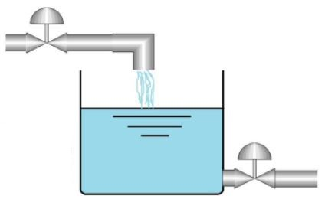
Sistema de Contenedor de Fluidos
Definición:
Se refiere a un contenedor que generalmente se utiliza para almacenar y/o manipular fluidos.
Tipos:
Contenedor de agua.
Contenedor de Gasoil.
Contenedor de aceite.

Slide 6
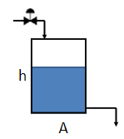
Sistema de Contenedor de Fluidos
El contenedor sobre el que trabajaremos consta de un flujo de entrada (manipulado por una válvula), y un flujo de salida (dependiente del volumen del contenedor).
Donde:
h = Altura del agua
A = Área

Slide 7
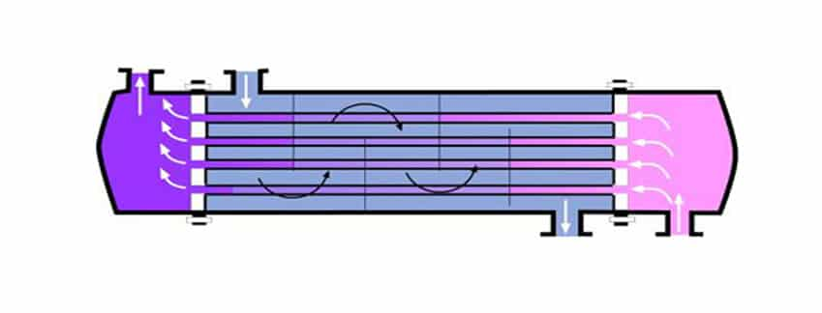
Sistema Intercambiador de Calor
Definición:
Son dispositivos que transfieren continuamente calor de un medio a otro, ya sea de forma directa (donde ambos medios están conectados), o indirecta (donde ambos medios están separados por un componente a través del cual se transfiere el calor).

Slide 8
Sistema Intercambiador de Calor
Reglas básicas:
El calor siempre se transferirá de un medio caliente a un medio frío.
Siempre debe haber una diferencia de temperatura entre los medios.
El calor perdido por el medio caliente es igual a la cantidad de calor ganado por el medio frío, excepto por las pérdidas a los alrededores.

Slide 9
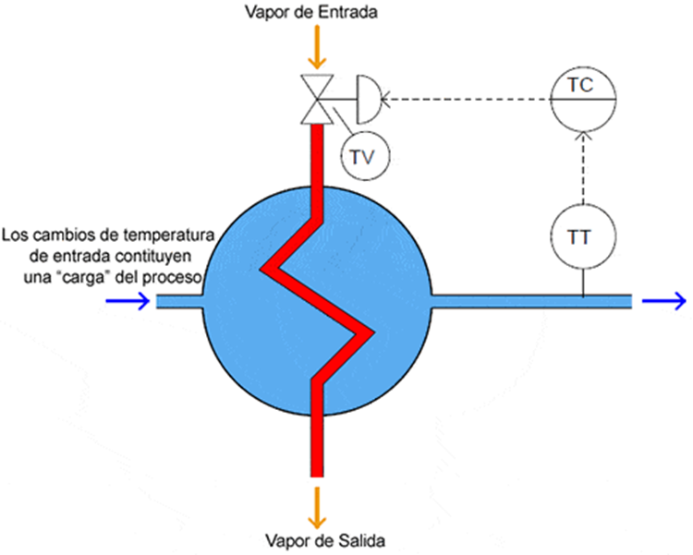
Sistema Intercambiador de Calor
Modelo a utilizar.
Setpoint
Señal de referencia

Slide 10
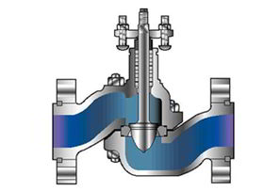
Válvula Lineal
Definición:
Mecanismo que regula el flujo de la comunicación entre dos partes de una máquina o sistema.
En función a su diseño y materiales, puede abrir, cerrar, regular, modelar, etc., variedad de fluidos.

Slide 11
Válvula Lineal
Puede dividir por:
Desplace del obturador: Lineal, multigiro y cuarto de giro.
Función de la válvula: De control, de cierre, para protección, para prevención y apertura/cierre.
Naturaleza del fluido: Especiales, para altas/bajas, en función de la fluidez, higiene, viscosidad, etc.

Slide 12
Controlador PID
Definición:
Es un dispositivo que permite controlar un sistema de lazo cerrado para que alcance el estado de salida deseado.
Su algoritmo de control se da en tres diferentes parámetros:
Proporcional: Mide la diferencia entre el valor actual y el valor de referencia.
Integral: Hace referencia al tiempo en el que se lleva a cabo una corrección o ajuste.
Derivativo: Pretende predecir errores.

Slide 13
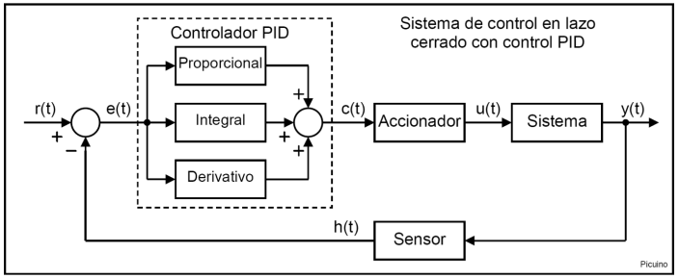
Controlador PID

Slide 14
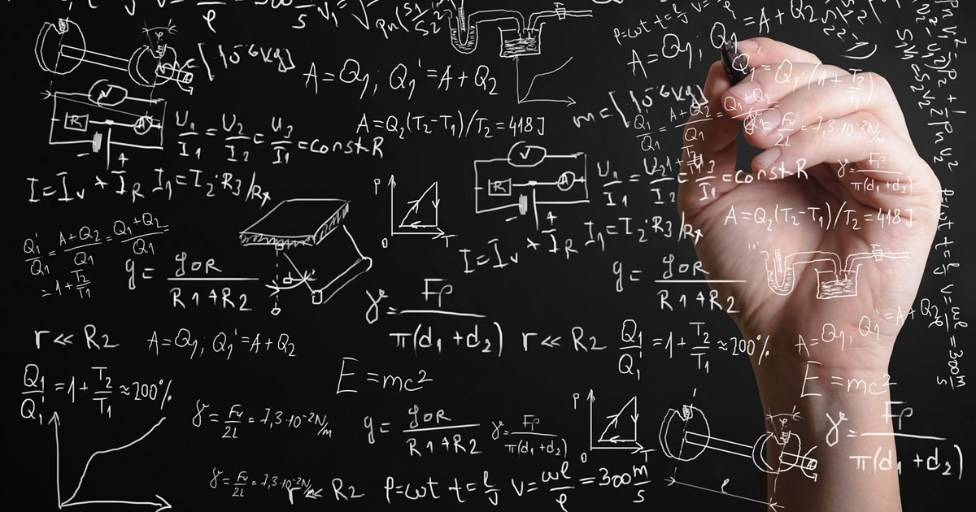
Modelados Matemáticos

Slide 15

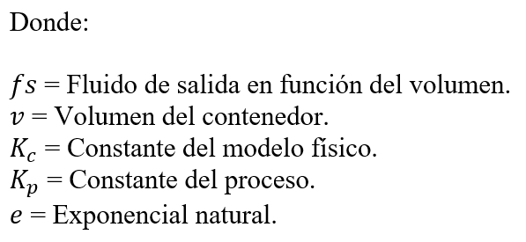
Sistema de Contenedor de Fluidos

Slide 16

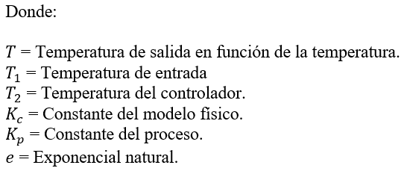
Sistema Intercambiador de Calor

Slide 17

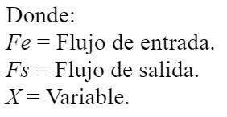
Válvula Lineal

Slide 18

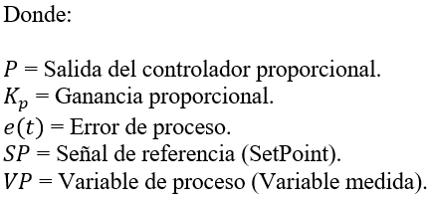
Controlador P

Slide 19

Programación y Simulación

Slide 20
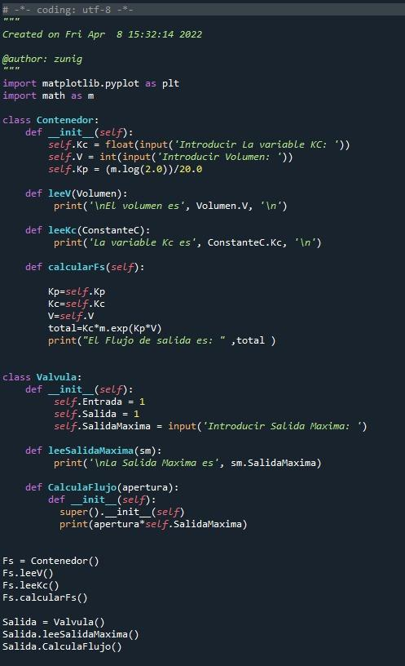

Slide 21
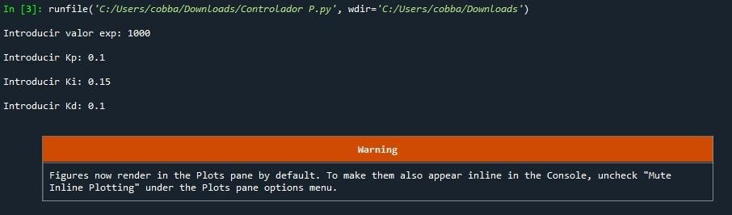

Slide 22
